Slide 1

Projet 06
Créez un site accessible pour une plateforme de photographes

Slide 2
01
02
Présentation du projet
Présentation du code et de l’accessibilité
03
04
Autres fonctionnalités
CONCLUSION

Slide 3
Projet de base
Avant les améliorations

Slide 4
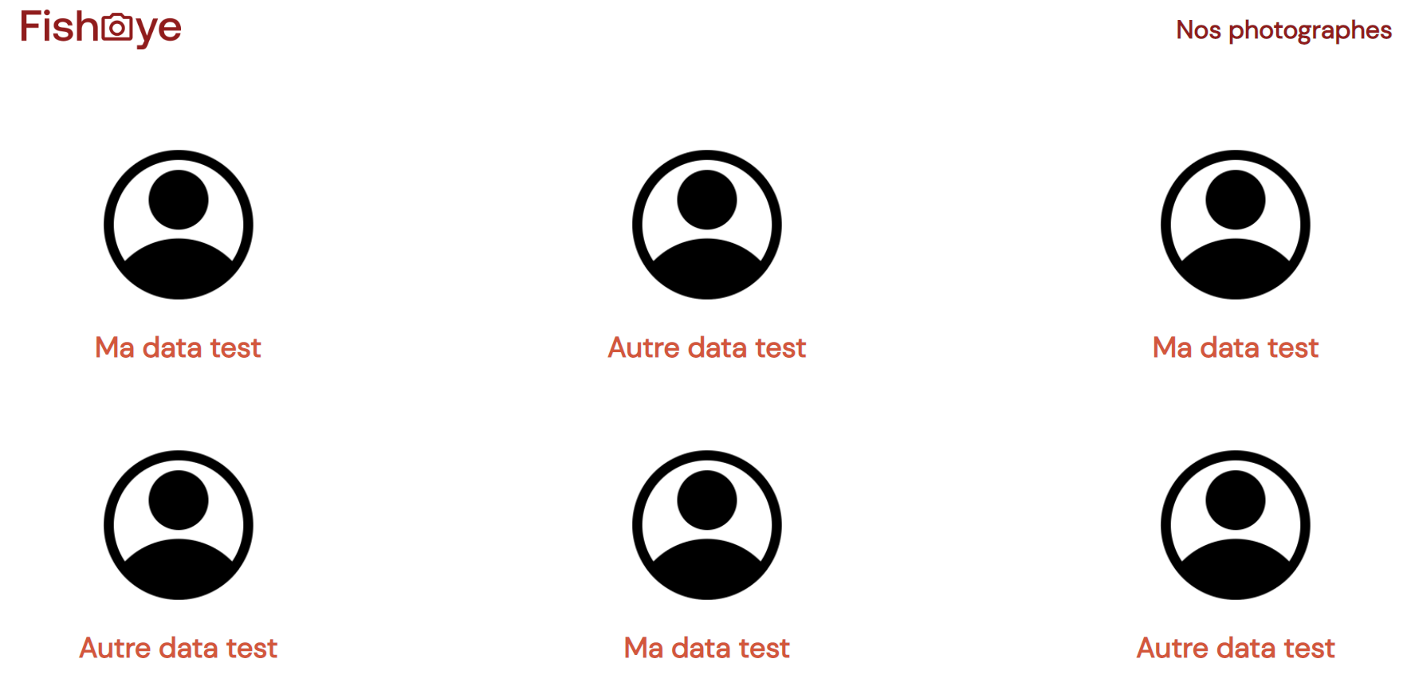
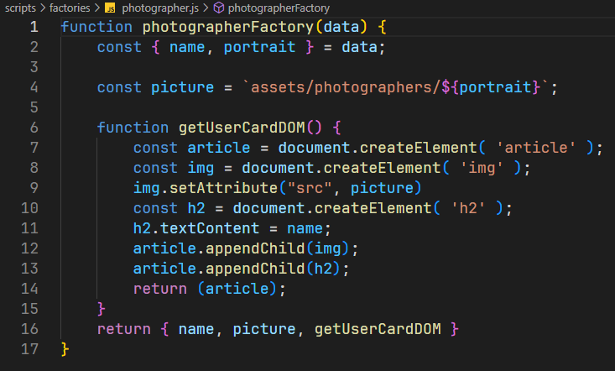
Rendre le site dynamique et accessible
Utiliser la factory pour afficher les données

Slide 5
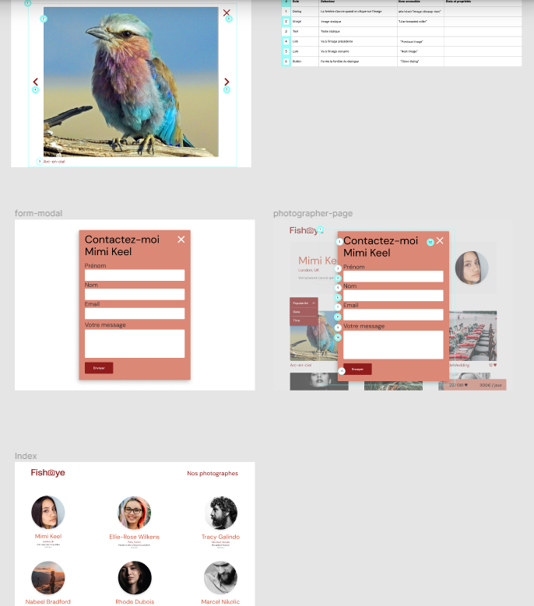
Utiliser la maquette Figma pour le design des pages

Slide 6
Présentation des améliorations
Code et accessibilité

Slide 7
Structure du code javascript
Index.html
Photographer.html
Index.js
Photographer.js
Récupérations des données et appels des fonctions pour l’injection
Récupérations des données et appels des fonctions pour l’injection
photographerFactory.js
MediaFactory.js
Création du template et injection des données
contactForm.js
lightBoxNavigation.js
tabindexIndex.js
Gestion de l’utilisation de la navigation
modalNavigation.js

Slide 8
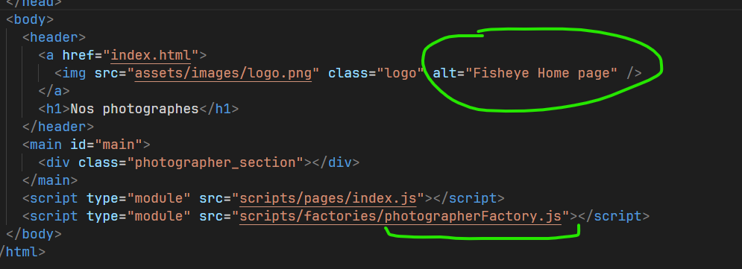
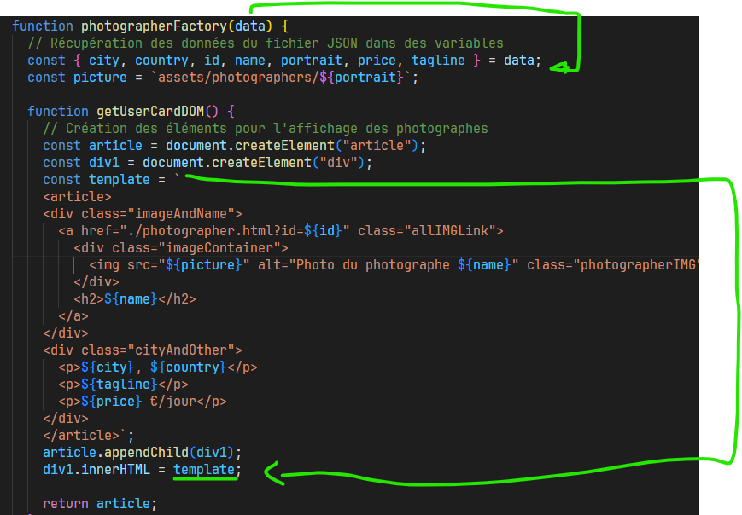
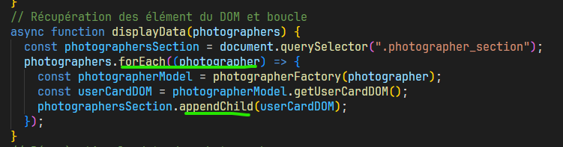
La page index.html
le html
Le JavaScript

Slide 9
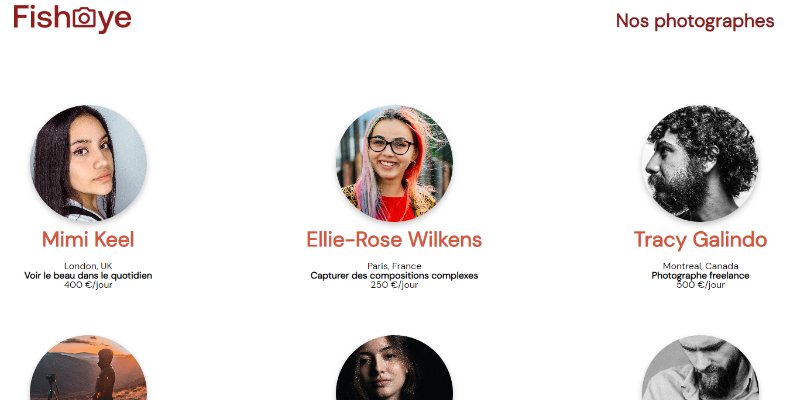
Le resultat

Slide 10
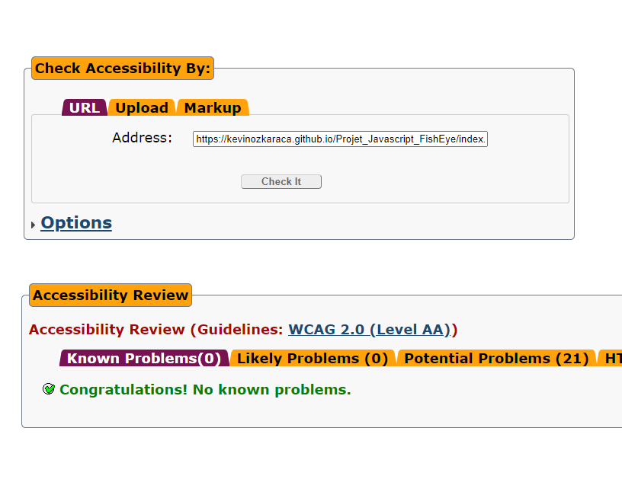
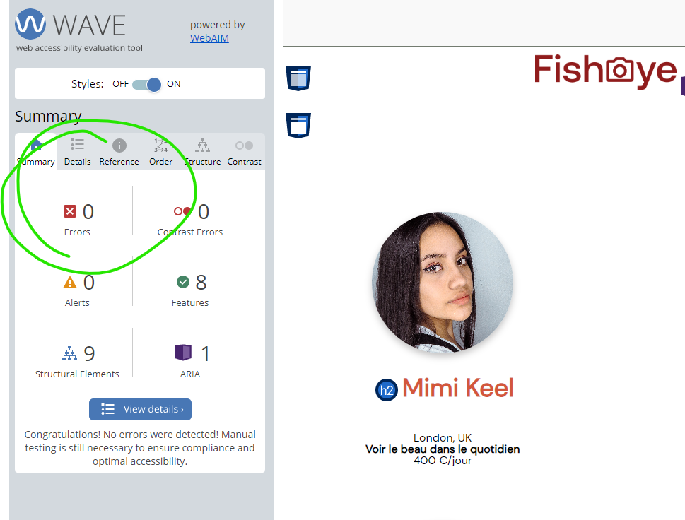
Le rapport d’accesibilté

Slide 11
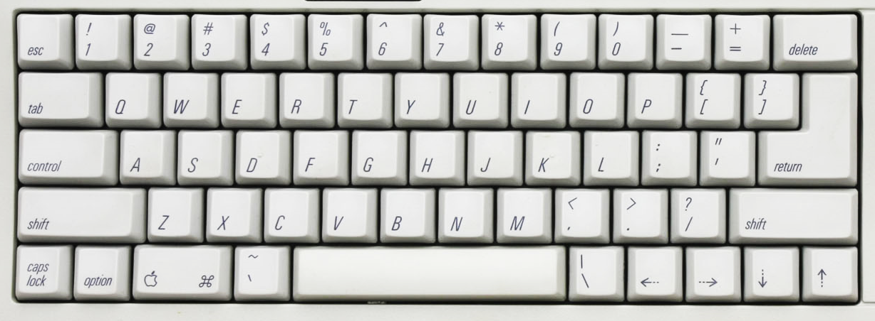
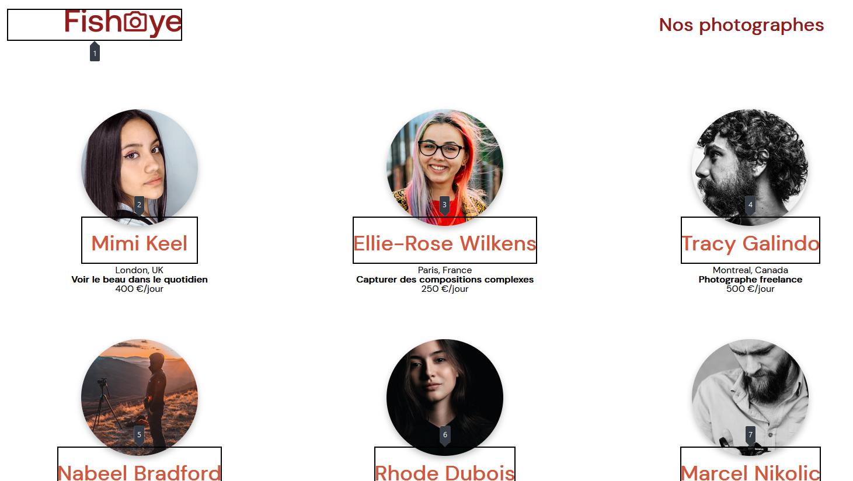
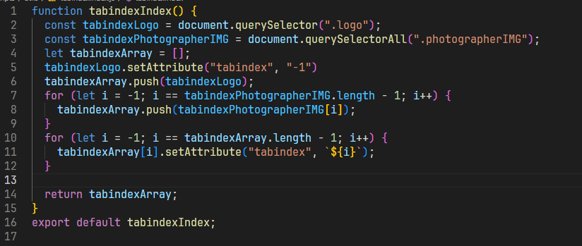
La navigation
Séléction des éléments et mise en place du tabindex

Slide 12
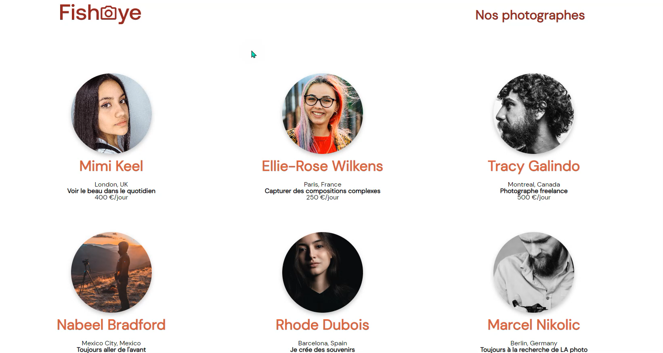
Démonstration

Slide 13
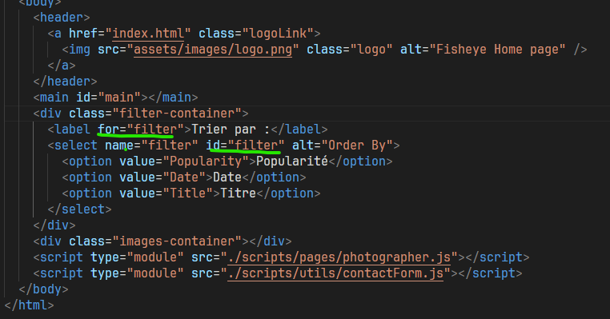
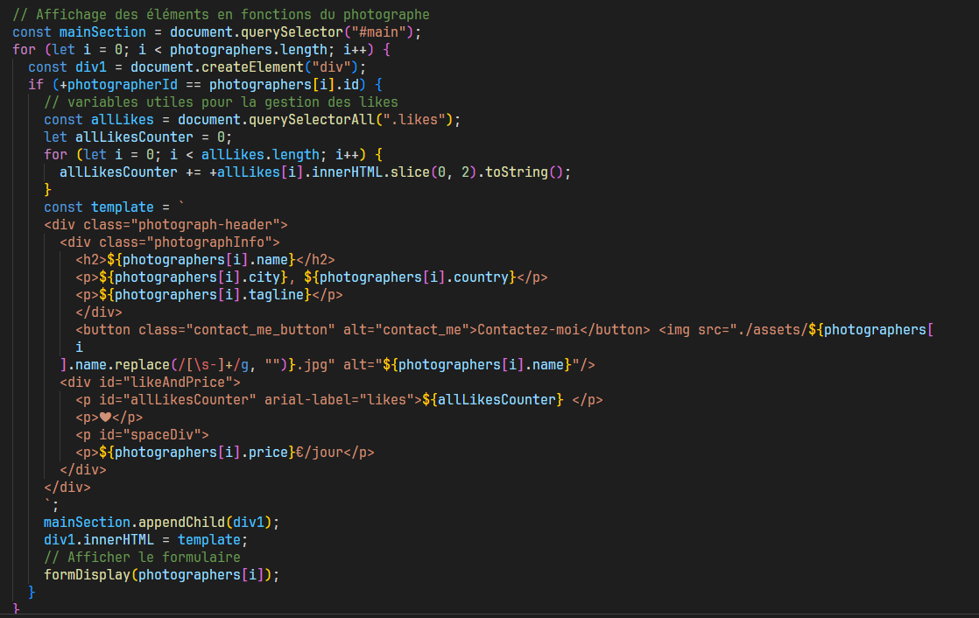
La page photographer.html
le html
Le JavaScript

Slide 14
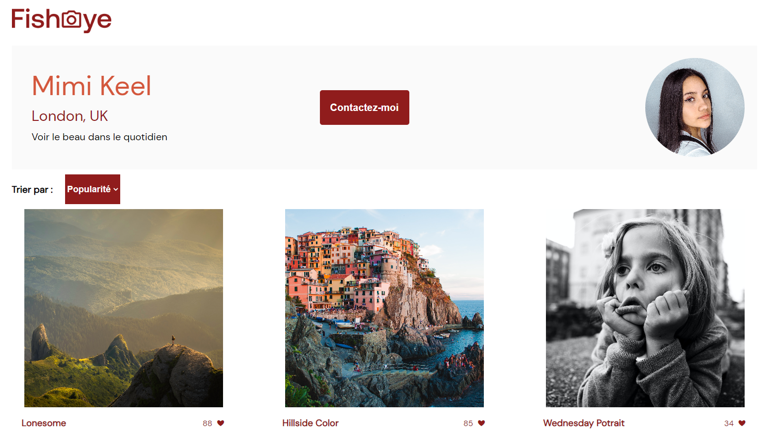
Le resultat

Slide 15
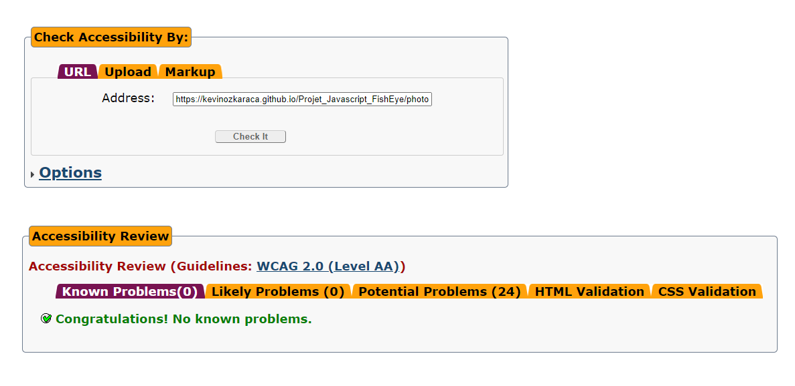
Le rapport d’accesibilté

Slide 16
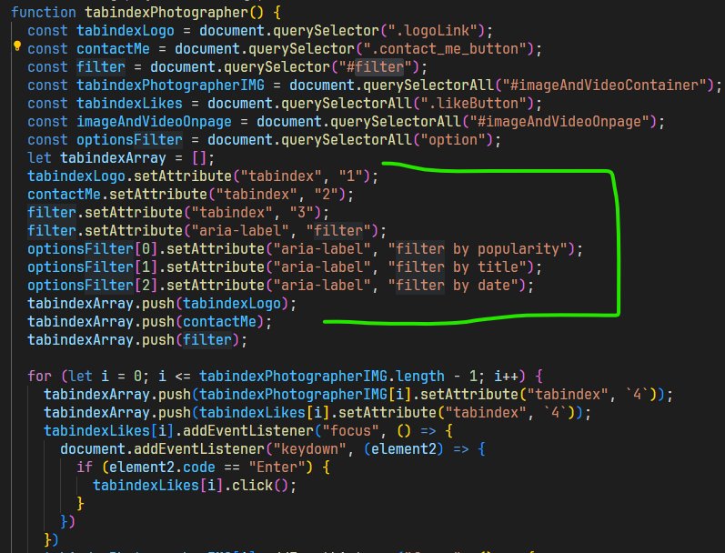
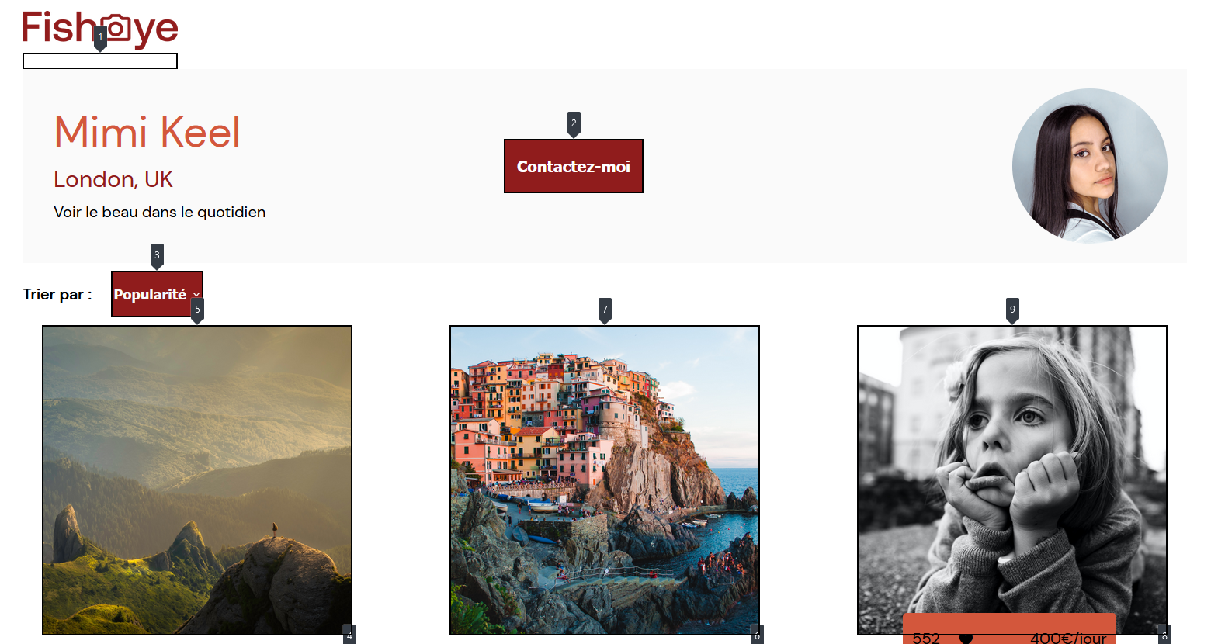
La navigation

Slide 17
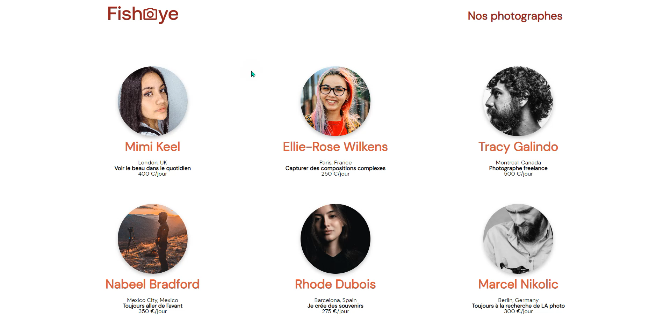
Démonstration

Slide 18
Autres fonctionnalités
Code et accessibilité

Slide 19
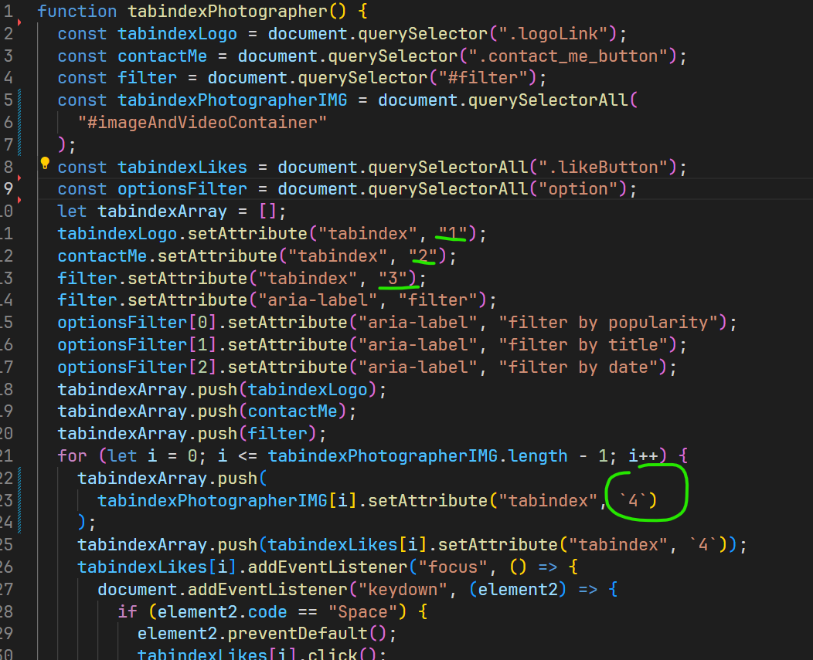
Navigation dans la modal et la lightbox
Déplacement
Likes
Lightbox

Slide 20
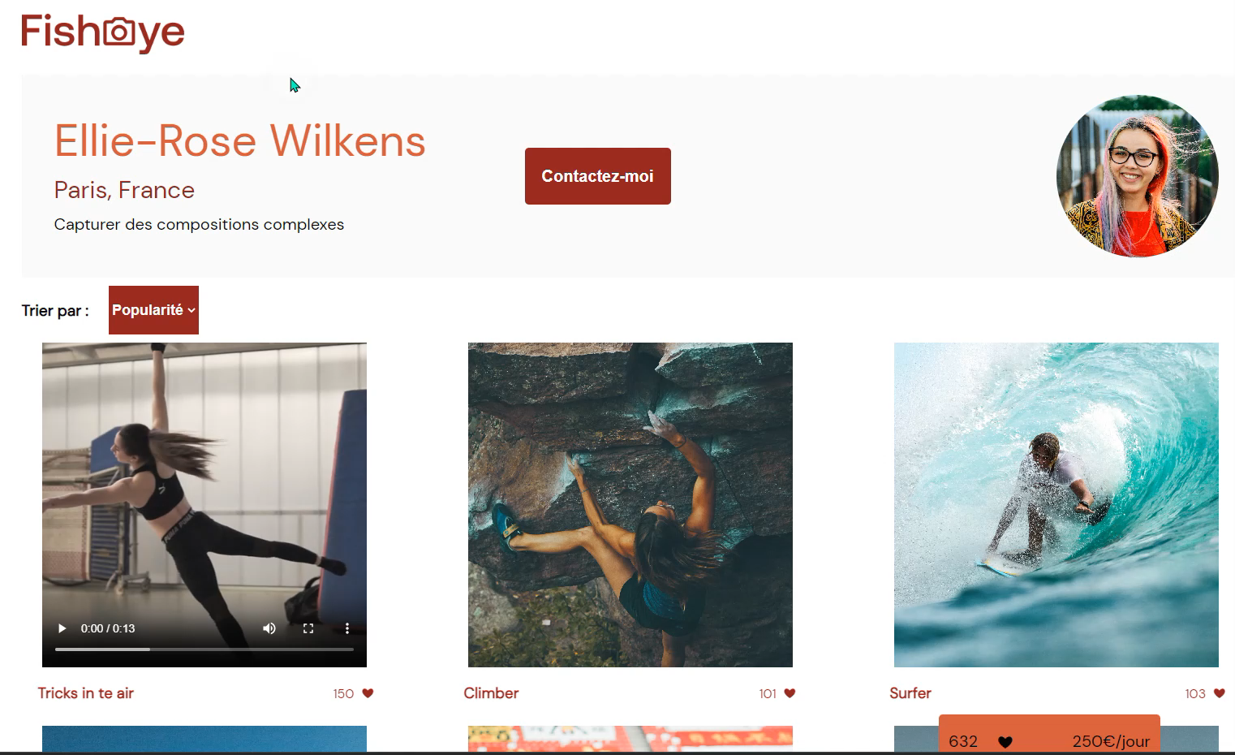
Démonstration
On remarque aussi la possibilité d’ajout de likes et de triage des images et vidéos

Slide 21
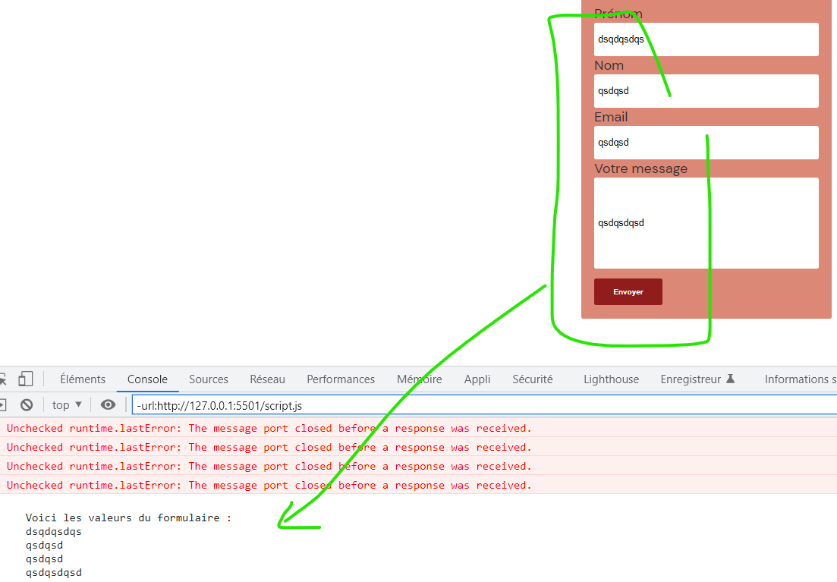
Récupération des informations dans la modal

Slide 22

Merci !

